Slide 1
Алексaндр Сергeевич
Пyшкин
Евгений Онегин

Slide 2
Cодержание
У Онегина умирает дядя и Онегин получает по наследству большую сумму денег. Посещает балы, рестораны, развлекается. Спустя некоторые время начинает скучать, покидает Петербург и уезжает в имение, которое унаследовал после смерти дяди. Здесь он познакомится с Владимиром Ленским. Ленский приводит Онегина к Лариным. У помещицы Лариной было двое дочерей - Ольга и Татьяна. Ленский был влюблён в Ольгу. Ольга и Татьяна были не похожи друг на друга. Ольга была весёлой, легкомысленной девушкой. Татьяна наоборот была задумчивой, скромной, мечтательной. Она читала романтические романы и ждала человека, героя романтических романов. Татьяна влюбляется в Онегина и пишет ему письмо.

Slide 3
Онегин сильно отличается от молодых людей с которыми до сих пор Татьяна встречалась. Онегин отказывается от любви Татьяны. Она несчастная. Ларина организует бал в честь именин Татьяны, Ленский заставляет Онегина идти вместе с ним на бал. Онегину не хочется, и когда он видит грустную Татьяну, решает подразнить Ленского. Кокетничит с Ольгой. Ленский считает себя оскорблённым и вызывает Онегина на дуэль. Ленский на дуэли погибает. Ольга скоро ходит замуж и уезжает из деревни. Татьяна остаётся в деревне одна. Её семья настаивает на том, чтобы она уехала в Москву. В то время Онегин путешествует по России и стараетя найти смысль жизни. Он очень переживал смерть Ленсково. Через три года он возврашается в Москву и на одном из балов встречает Татьяну. Татьяна стала женой московского княза. В тот момент он понял, что потерял когда отказался от её любви. Татьяна его до сих пор любит, но остаётся верной своему мужу.

Slide 4
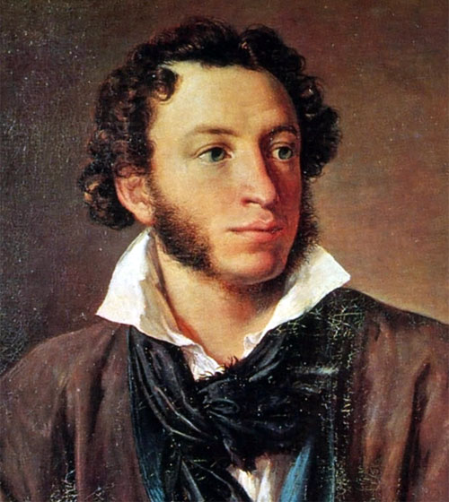
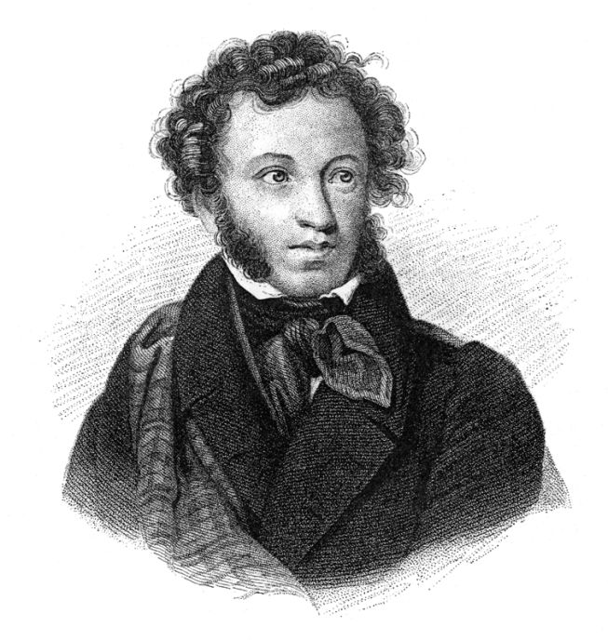

Slide 5
Письмо Татьяны к Онегину
http://muzofon.com/search/%D0%BF%D0%B8%D1%81%D1%8C%D0%BC%D0%BE%20%D1%82%D0%B0%D1%82%D1%8C%D1%8F%D0%BD%D1%8B%20%D0%BE%D0%BD%D0%B5%D0%B3%D0%B8%D0%BD%D1%83

Slide 6
В связи с романом Евгений Онегин говорят об Онегинской строфе. Её придумал сам Пушкин специально для своево романа. Онегинская строфа это четырнадцать стихов (три четверостишия, которые закончиваются одним двустишием).

Slide 7
Анализ письма Татьяны к Онегину
Татьяна искренне признаётся Онегину в своей любви. Во времена Пушкина в первой половине 19 века не принято было, чтобы девушка первой признавалась мужчине в любви. Это выражено в самом письме: Теперь я знаю, в вашей воле Меня презреньем наказать. В ней борется страх, потому что письмом нарушает данные правила с любовью к Онегину. Но она честная, искренняя, романтическая натура и наконец решается на этот шаг. Она не хочет молча страдать и действует. Она верит в честность Онегина. Татьяна наделила Онегина чертами героев романтических романов. Когда она впервые увидела Онегина она поняла, что это тот мужчина, которого она ждала всю жизнь.

Slide 8
Источник
http://demsvet.ru/kratkoe-soderzhanie-knig/evgeniy-onegin-kratkoe-soderzhanie-po-glavam
http://www.litra.ru/shortwork/get/swid/00042101184919815529
http://www.litra.ru/shortwork/get/swid/00042101184919815529
http://www.loveday.lv/rus/denj_valentina/stihi_o_lubvi/6015.html

